Slide 1
Показатель АП1
«Наличие электронной информационно-образовательной среды»
Оценивается в 5 баллов и присваивается значение «Имеется», если на сайте организации среднего общего образования представлены не менее четырех компонентов электронной информационно-образовательной среды (ЭИОС)
Источники данных, необходимые для расчета АП1:
Официальный сайт организации среднего общего образования (организация) в сети Интернет;
ФГИС «Моя школа»
Информация по ЭОИС должна быть актуальна в период проведения аккредитационного мониторинга (доступ к компонентам ЭИОС подтверждается ссылками на соответствующие разделы официального сайта организации)
Notes:
Далее я более подробно остановлюсь на всех компонентах ИОС, которые надо отразить на своих сайтах.

Slide 2
Информационно-образовательная среда
«...37. Учебно-методические условия, в том числе условия информационного обеспечения.
37.1. Условия информационного обеспечения реализации программы основного общего образования, в том числе адаптированной, должны обеспечиваться также современной информационно-образовательной средой.
Информационно-образовательная среда Организации включает комплекс информационных образовательных ресурсов, в том числе цифровые образовательные ресурсы, совокупность технологических средств ИКТ: компьютеры, иное ИКТ-оборудование, коммуникационные каналы, систему современных педагогических технологий, обеспечивающих обучение в современной информационно-образовательной среде...»
(п.37 Федерального государственного образовательного стандарта основного общего образования. Утвержден приказом Министерства просвещения Российской Федерации от 31 мая 2021 г. № 287)
Notes:
Определение взято из ФГОС, и вы его прекрасно все знаете. Поэтому, мы предлагаем информацию о

Slide 3
Главная страница подраздела «Материально-техническое обеспечение и оснащенность образовательного процесса»
Должна содержать сведения:
об оборудованных учебных кабинетах;
...
о библиотеке(ах);
...
о доступе к информационным системам и информационно-коммуникационным сетям;
об электронных образовательных ресурсах, к которым обеспечивается доступ обучающихся, в том числе:
о собственных электронных образовательных ресурсах (при наличии);
о сторонних электронных и информационных ресурсах (при наличии)
Notes:
Мы Вам предлагаем размещать информацию в подраздел сайта «Материально-техническое обеспечение и оснащенность образовательного процесса
Вы его заполняли все, там есть блок, который на слайде выделен красным цветом.

Slide 4
Доступ к сети «Интернет»
Наличие доступа к сети «Интернет» подтверждается соответствующим договором или актами выполненных работ:
Срок предоставления ЕСПД (единой сети передачи данных) образовательным организациям – с 01.09.2023 по 31.12.2023 года
ГОСУДАРСТВЕННЫЙ КОНТРАКТ № 071/23/89 от 31 августа 2023 года (на оказание государственным и муниципальным образовательным организациям, реализующим образовательные программы общего образования и среднего профессионального образования ... услуг по предоставлению с использованием единой сети передачи данных доступа к государственным, муниципальным, иным информационным системам и к информационно-телекоммуникационной сети «Интернет»...; по организации подключения к единой сети передачи данных образовательных организаций ..., по передаче данных при осуществлении доступа к этой сети)
Информационное письмо Министерства цифрового развития, связи и массовых коммуникаций Российской Федерации № ДК-П19-3-070-221006 от 05.09.2023 года
Ссылка на скачивание документов - https://clck.ru/35fMrS

Slide 5
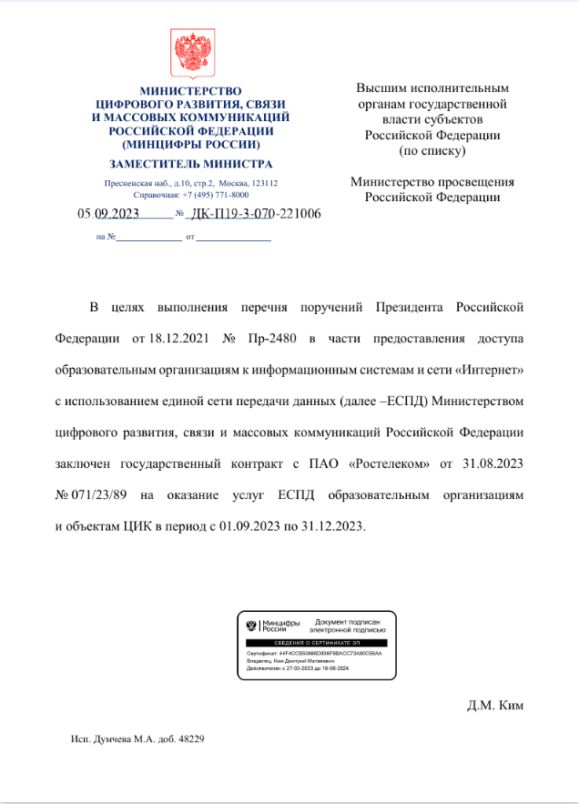
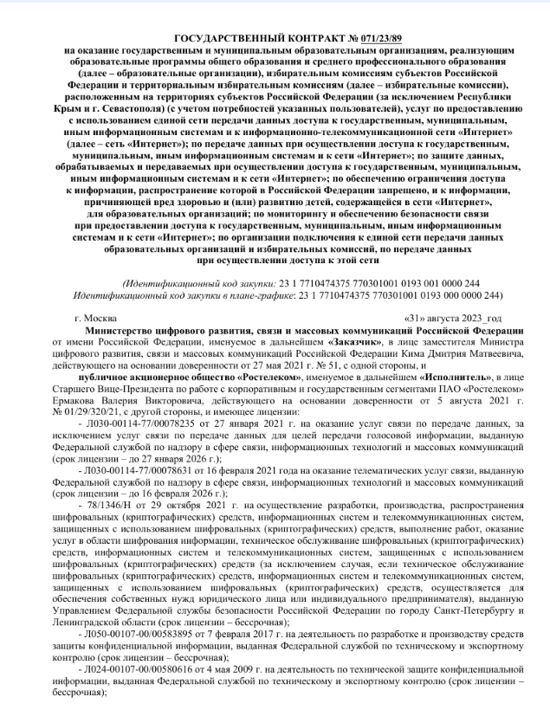
Документы о доступе к сети «Интернет»

Slide 6
2. Локальный нормативный акт об электронной информационно-образовательной среде
(положение об ЭИОС)
«35. Общесистемные требования к реализации программы основного общего образования.
...35.3. При реализации программы основного общего образования, в том числе адаптированной, каждому обучающемуся, родителям (законным представителям) несовершеннолетнего обучающегося в течение всего периода обучения должен быть обеспечен доступ к информационно-образовательной среде Организации.
Информационно-образовательная среда Организации должна обеспечивать:
доступ к учебным планам, рабочим программам учебных предметов, учебных курсов (в том числе внеурочной деятельности), учебных модулей, учебным изданиям и образовательным ресурсам, указанным в рабочих программах учебных предметов, учебных курсов (в том числе внеурочной деятельности), учебных модулей, информации о ходе образовательного процесса, результатах промежуточной и государственной итоговой аттестации обучающихся;
доступ к информации о расписании проведения учебных занятий, процедурах и критериях оценки результатов обучения;
возможность использования современных ИКТ в реализации программы основного общего образования, в том числе использование имеющихся средств обучения и воспитания в электронном виде, электронных образовательных и информационных ресурсов, средств определения уровня знаний и оценки компетенций, а также иных объектов, необходимых для организации образовательной деятельности с применением электронного обучения, дистанционных образовательных технологий, объективного оценивания знаний, умений, навыков и достижений обучающихся.
Доступ к информационным ресурсам информационно-образовательной среды Организации обеспечивается в том числе посредством сети Интернет.
35.4. В случае реализации программы основного общего образования, в том числе адаптированной, с применением электронного обучения, дистанционных образовательных технологий каждый обучающийся в течение всего периода обучения должен быть обеспечен индивидуальным авторизированным доступом к совокупности информационных и электронных образовательных ресурсов, информационных технологий, соответствующих технологических средств, обеспечивающих освоение обучающимися образовательных программ основного общего образования в полном объеме независимо от их мест нахождения, в которой имеется доступ к сети Интернет как на территории Организации, так и за ее пределами (далее - электронная информационно-образовательная среда).
Реализация программы основного общего образования с применением электронного обучения, дистанционных образовательных технологий осуществляется в соответствии с Гигиеническими нормативами и Санитарно-эпидемиологическими требованиями.
Условия для функционирования электронной информационно-образовательной среды могут быть обеспечены ресурсами иных организаций.
Электронная информационно-образовательная среда Организации должна обеспечивать:
доступ к учебным планам, рабочим программам учебных предметов, учебных курсов (в том числе внеурочной деятельности), учебных модулей, электронным учебным изданиям и электронным образовательным ресурсам, указанным в рабочих программах учебных предметов, учебных курсов (в том числе внеурочной деятельности), учебных модулей посредством сети Интернет;
формирование и хранение электронного портфолио обучающегося, в том числе выполненных им работ и результатов выполнения работ;
фиксацию и хранение информации о ходе образовательного процесса, результатов промежуточной аттестации и результатов освоения программы основного общего образования;
проведение учебных занятий, процедуры оценки результатов обучения, реализация которых предусмотрена с применением электронного обучения, дистанционных образовательных технологий;
взаимодействие между участниками образовательного процесса, в том числе посредством сети Интернет.
Функционирование электронной информационно-образовательной среды обеспечивается соответствующими средствами ИКТ и квалификацией работников, ее использующих и поддерживающих. Функционирование электронной информационно-образовательной среды должно соответствовать законодательству Российской Федерации.
Условия использования электронной информационно-образовательной среды должны обеспечивать безопасность хранения информации об участниках образовательных отношений, безопасность цифровых образовательных ресурсов, используемых Организацией при реализации программ основного общего образования, безопасность организации образовательной деятельности в соответствии с Гигиеническими нормативами и Санитарно-эпидемиологическими требованиями.
Условия для функционирования электронной информационно-образовательной среды могут быть обеспечены ресурсами иных организаций....
(пп. 35.3-35.4, Федерального государственного образовательного стандарта основного общего образования. Утвержден приказом Министерства просвещения Российской Федерации от 31 мая 2021 г. № 287)
Notes:
Кроме компонентов ИОС вы должны обеспечить доступ ко всем этим компонентам

Slide 7
Разделы положения об ЭИОС школы
Примеры положения об ЭИОС школы (МАОУ Лицей №9 г.Новосибирска; МБОУ СОШ №12 ХМАО)
Включить в положение: ФГИС «Моя школа» https://myschool.edu.ru/
ГИС НСО «Электронная школа» https://school.nso.ru/
Разделы положения:
Общие положения
Назначение, цели и задачи ЭИОС
Ресурсы ЭИОС или Структура ЭИОС
Электронные библиотечные ресурсы;
Электронные информационные ресурсы (официальный сайт ОО; корпоративная почта; локальная сеть ОО; ФГИС «Моя школа», ГИС НСО «Электронная школа», ИКОП Сферум и др.), не использовать иностранные мессенджеры: WhatsApp, Telegram, Zoom и др.
4. Требования к функционированию ЭИОС
5. Порядок доступа к ЭИОС, ответственность пользователей
6. Способы и порядок поддержки пользователей ЭИОС
7. Порядок внесения изменений в состав ресурсов ЭИОС
8. Заключительные положения

Slide 8
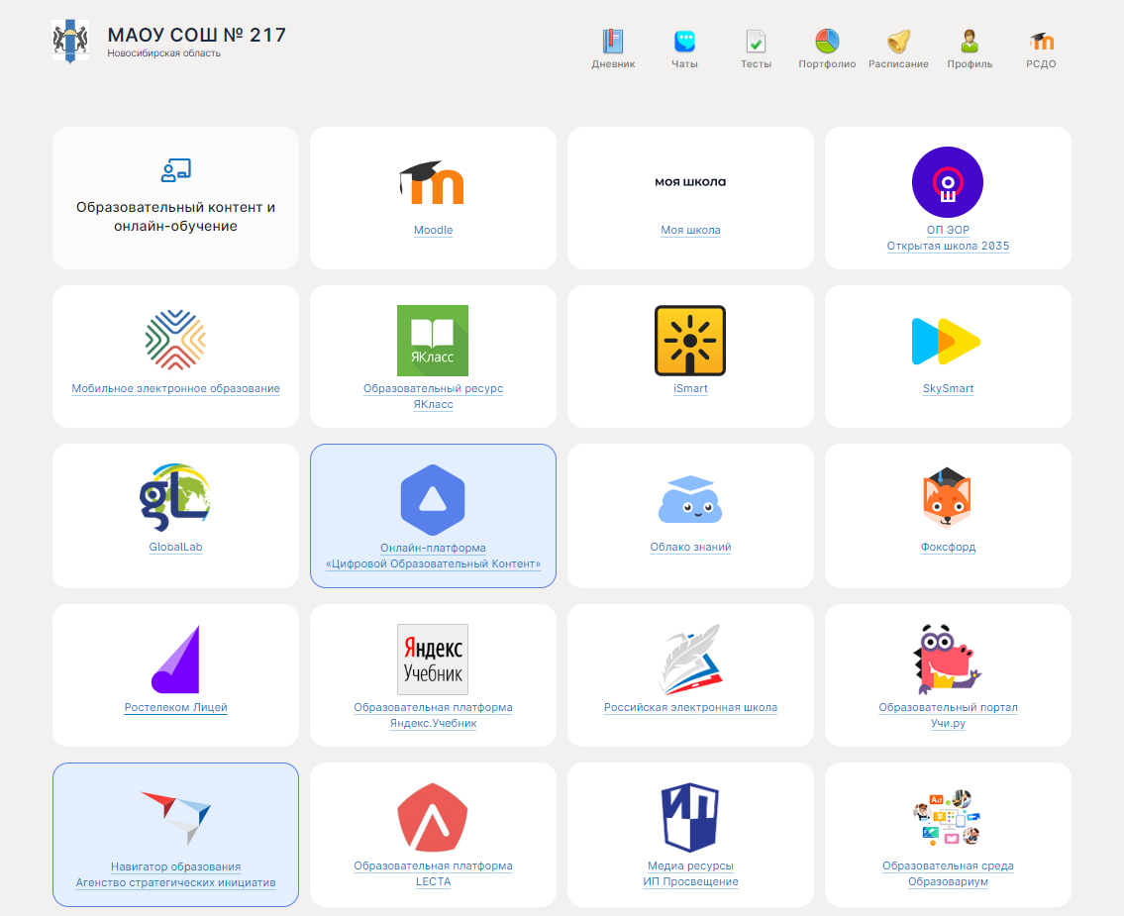
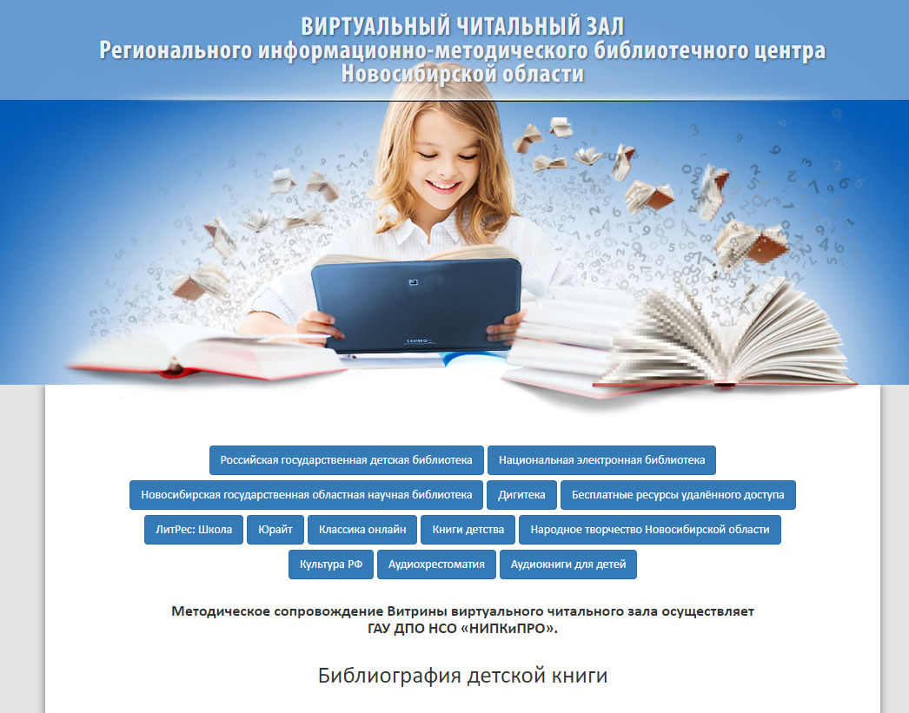
3. Наличие доступа к цифровой (электронной) библиотеке и (или) иным электронным образовательным ресурсам
https://school.nso.ru/online-edu
https://lib.edu54.ru/

Slide 9
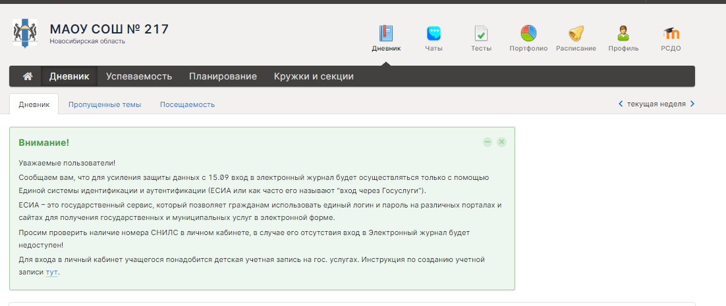
4. Наличие доступа к электронной системе учета обучающихся, учета и хранения их образовательных результатов
https://school.nso.ru/
С 15.09.2023 вход в электронную школу будет осуществляться через портал «Госуслуги»
Инструкция по созданию учетной записи для ребенка - https://www.gosuslugi.ru/help/faq/login_child/102380

Slide 10
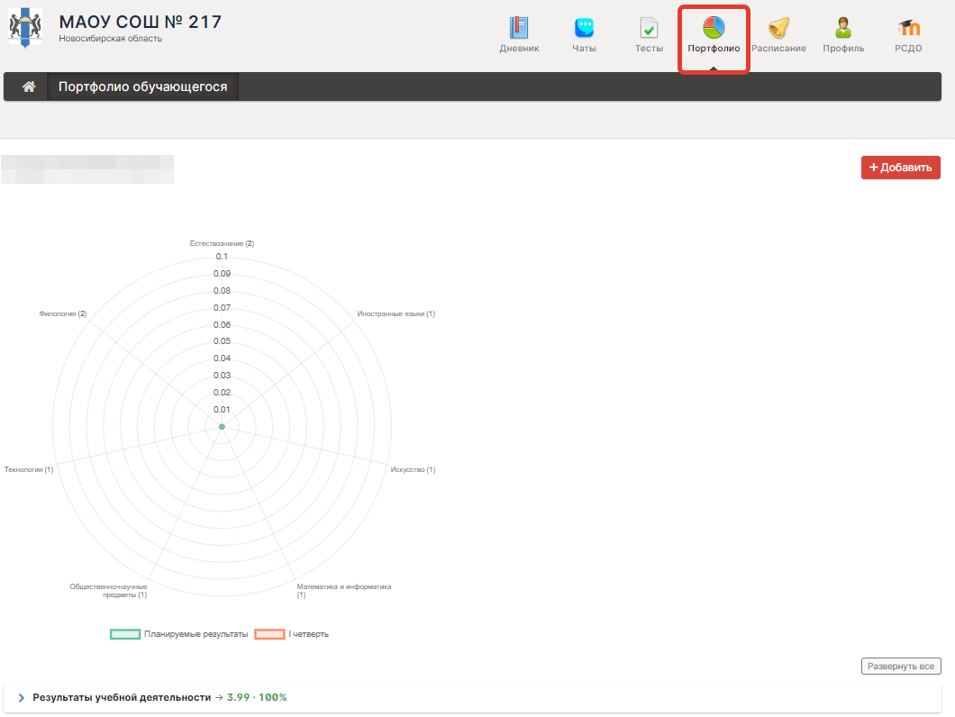
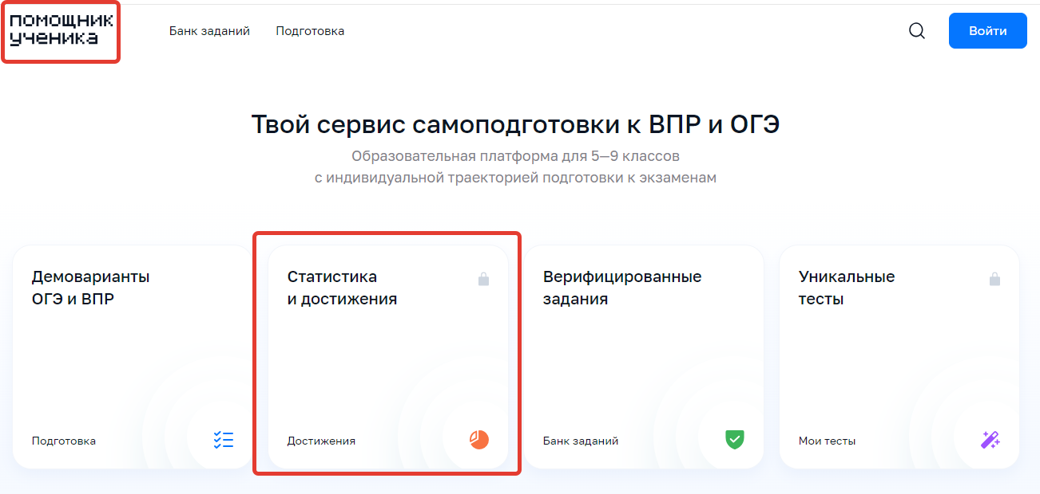
5. Наличие доступа к электронному портфолио обучающихся
https://school.nso.ru/journal-portfolio-action/view.portfolio/
https://student.edu.ru/

Slide 11
6. Наличие доступа к учебному плану, рабочим программам учебных предметов, учебных курсов (в том числе внеурочной деятельности), учебных модулей среднего общего образования
Подраздел «Образование» раздела «Сведения об образовательной организации
Раздел «Расписание» ГИС НСО «Электронная школа» - https://school.nso.ru/journal-schedule-action
Расписание учителя в личном профиле ФГИС «Моя школа»

Slide 12
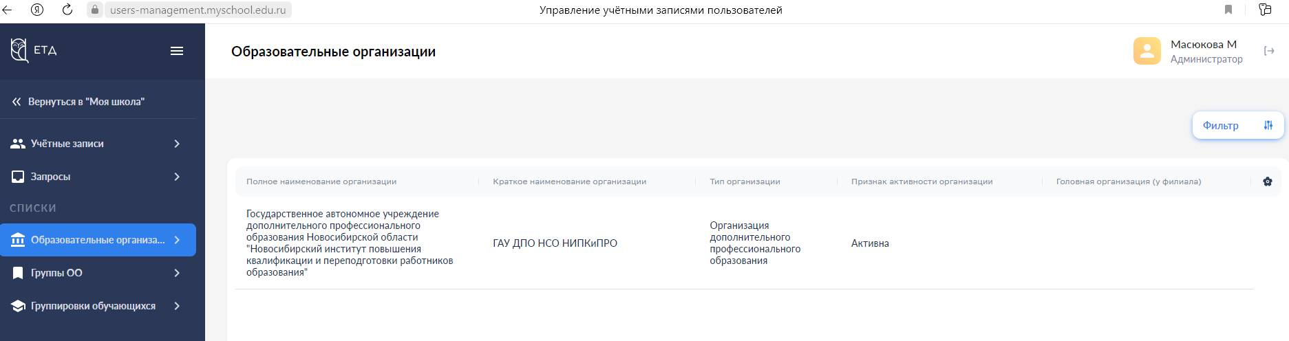
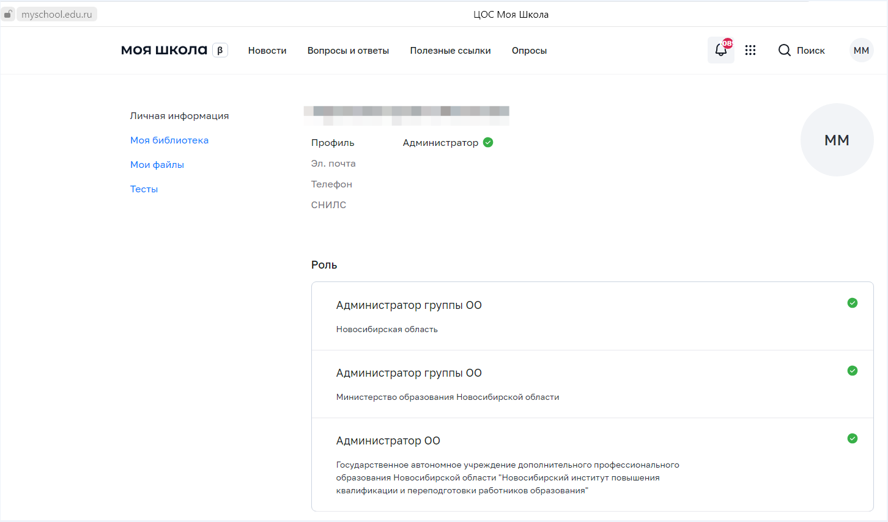
7. Личный кабинет в ФГИС «Моя школа»
Реестр школ ФГИС «Моя школа»
или
Скриншот личного кабинета из ЕТД (единой точки доступа) ФГИС «Моя школа»
или
Скриншот раздела «Личная информация» из кабинета администратора ФГИС «Моя школа»
Контакт для справок по ФГИС «Моя школа» :
Масюкова Мария Викторовна, начальник управления обеспечения IT ГАУ ДПО НСО НИПКиПРО
3495800 (доп.203)
masv@edu54.ru
Если есть личный кабинет во ФГИС «Моя школа» то все «Зачтено»

